Slide 1
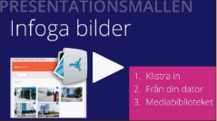
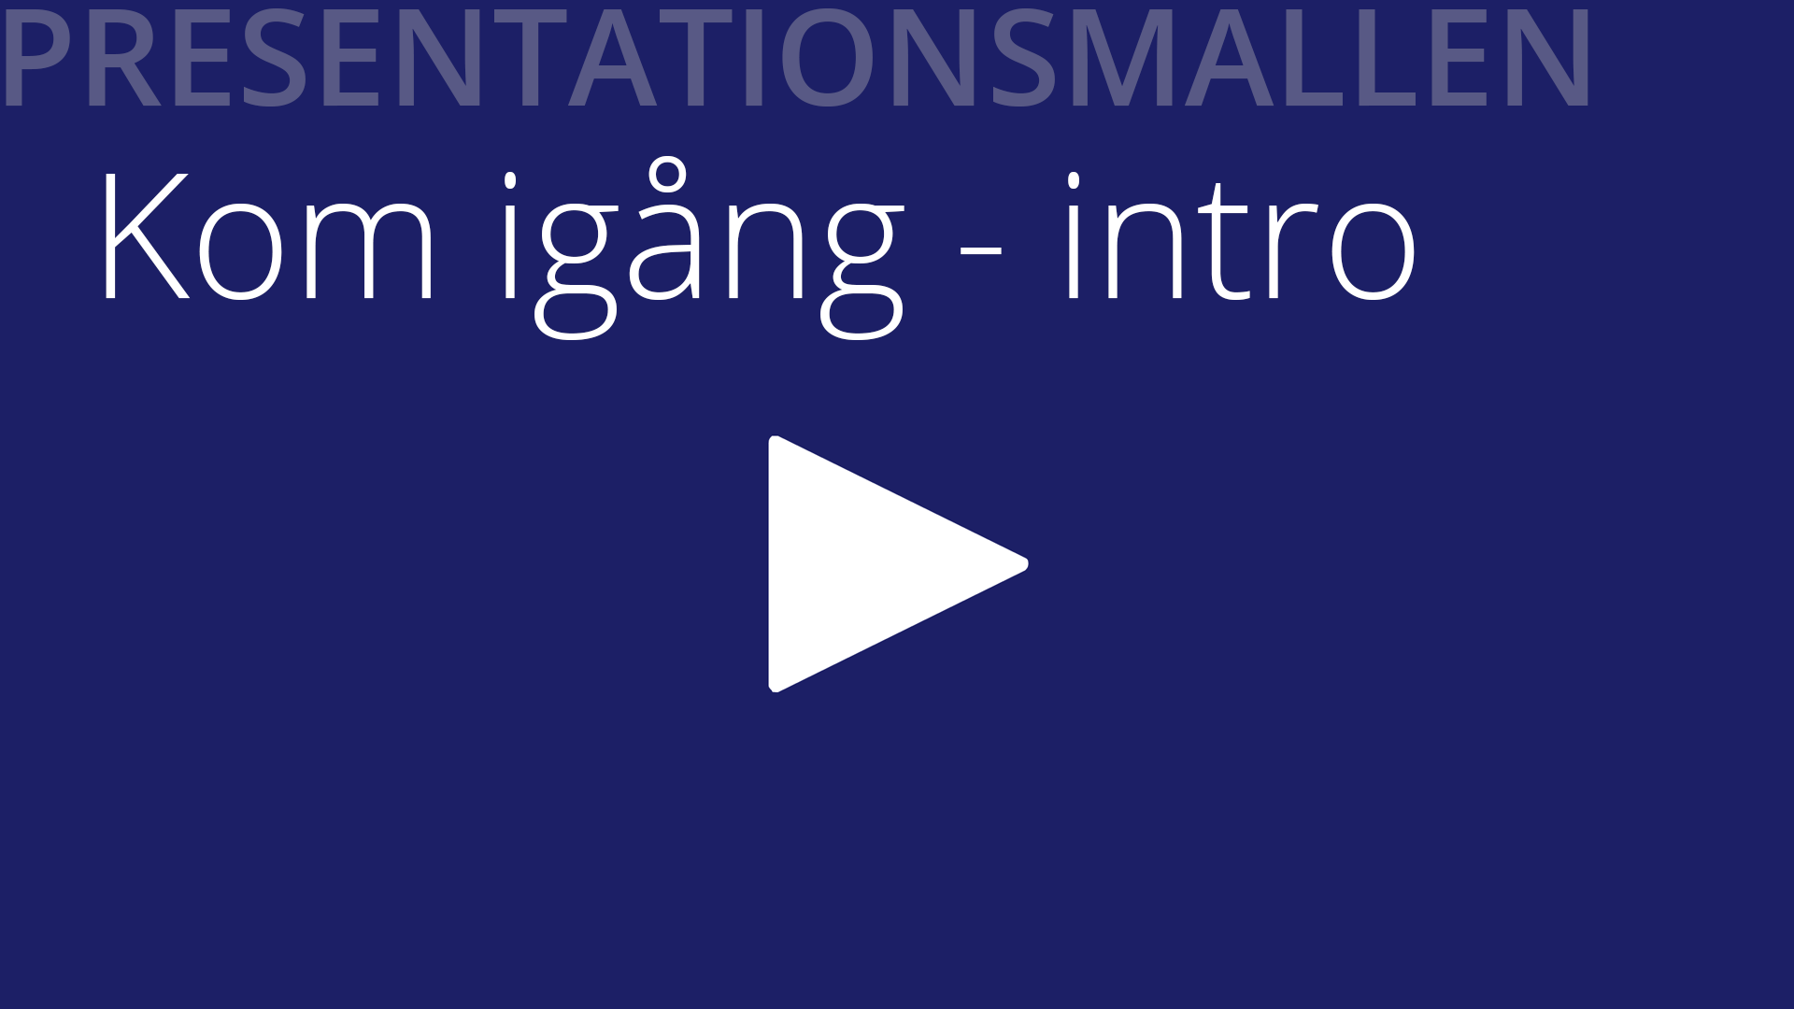


Jämställdhetsarbete 2023
Se guider
Ctrl + klick,
för att öppna
Välj layout
Bilder
Färger
Presentationer och mallar
Om Sveriges Domstolar
Våra ikoner – översikt
Video och inlägg
Vad är nytt (version 1.0)
Infoga bilder från mediebiblioteket
(se guide ovan)
Sidnummer visa/dölj
Nya layouter
Visa/läs mer
Systematiskt kvalitetsarbete med jämställdhetsfrågor
Morgan Wiklund
Jag har en idé
Berätta gärna hur denna mall kan bli bättre! Fyll i formuläret längst ner på sidan
Att hålla en presentation
Notes:
Här kan du lägga ditt manus, det du ska säga till denna bild

Slide 2
Förändringsarbete
Förändringsarbete tar tid.
Förtroendearbete och jämställdhetsintegration är långsiktiga förändringsarbeten.
Arbeta strategiskt!
Fokusera!
Börja smått, växla sedan upp
Del 1
Notes:
Morgan

Slide 3
Förändringsarbete
Handlingsplaner är din vän!
Tänk på vilka aktiviteter som påverkar brukarna.
Alla aktiviteter är inte förtroendehöjande eftersom resultatet inte når utanför domstolen.
Internt arbete kan dock vara viktigt!
Del 2
Notes:
Morgan

Slide 4
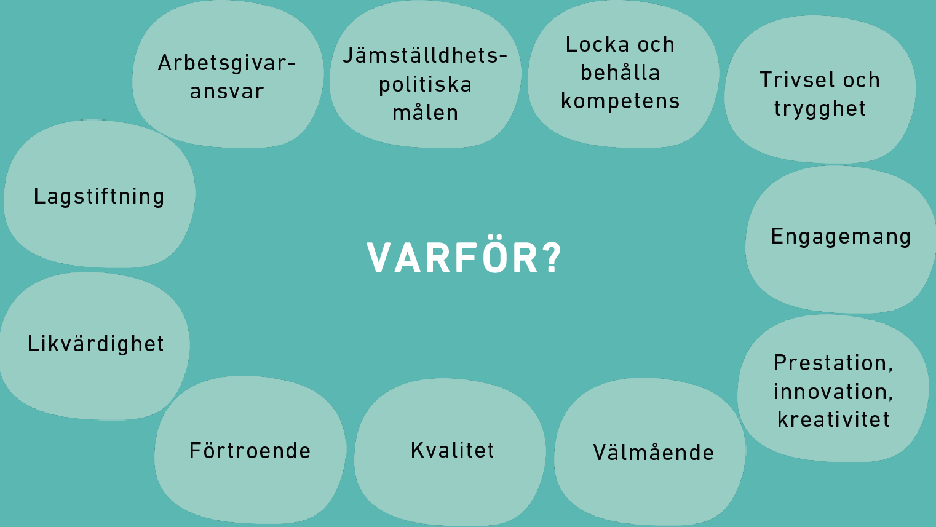
Sveriges jämställdhetspolitiska mål
En jämn fördelning av makt och inflytande.
Kvinnor och män ska ha samma rätt och möjlighet att vara aktiva medborgare och att forma villkoren för beslutsfattande.
Ekonomisk jämställdhet.
Kvinnor och män ska ha samma möjligheter och villkor i fråga om betalt arbete som ger ekonomisk självständighet livet ut.
Jämställd utbildning.
Kvinnor och män, flickor och pojkar, ska ha samma möjligheter och villkor när det gäller utbildning, studieval och personlig utveckling.
Jämn fördelning av det obetalda hem- och omsorgsarbetet.
Kvinnor och män ska ta samma ansvar för hemarbetet och ha möjligheter att ge och få omsorg på lika villkor.
Jämställd hälsa.
Kvinnor och män, flickor och pojkar, ska ha samma förutsättning för en god hälsa och erbjudas vård och omsorg på lika villkor.
Mäns våld mot kvinnor ska upphöra.
Kvinnor och män, flickor och pojkar, ska ha samma rätt och möjlighet till kroppslig integritet.
Notes:
Karin

Slide 5
Kommentarer vi har hört
”Ska det bli kvinnorna mot männen nu?”
”Men ni kvinnor har ju redan fått så mycket, räcker inte det?
I många andra kulturer finns det problem, men inte i Sverige.”
”Det här arbetet behövs inte på en domstol, vi gör ingen åtskillnad mellan kön. Det ligger i vår profession.”
”Vi ska inte syssla med politik.”
”Kan vi inte hålla på med någon annan diskrimineringsgrund istället?”
Notes:
Karin

Slide 6
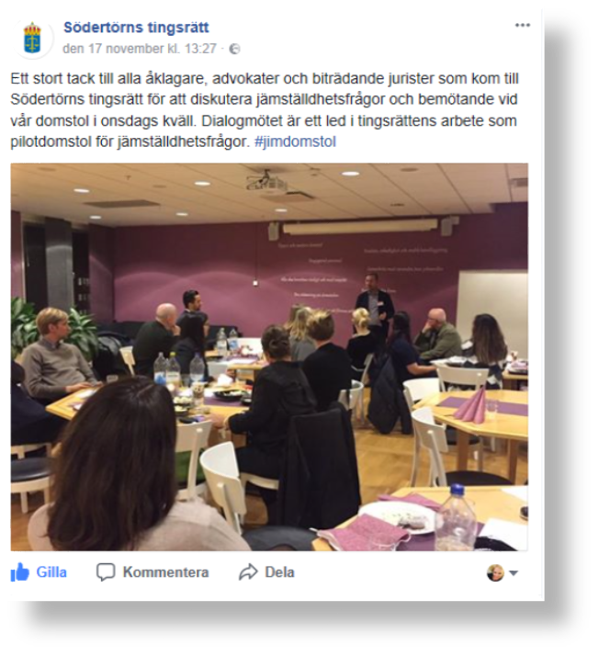
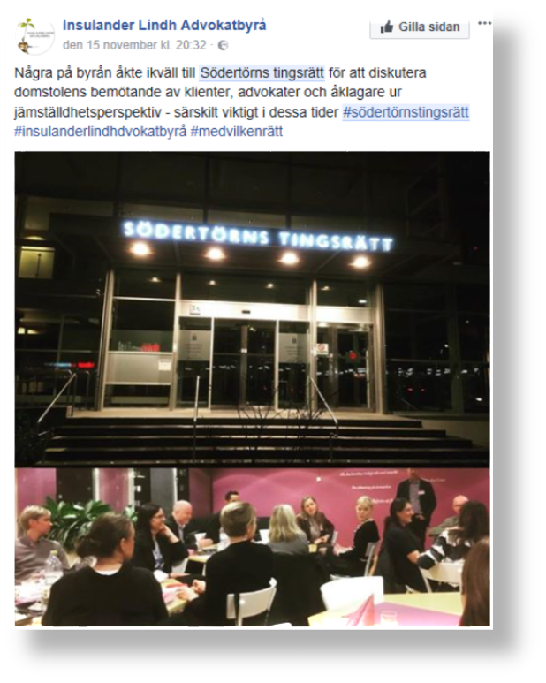
Jämställdhet
Dialogmöte
Föreläsningar
Interaktiv teater
Analys av domar
Faktarutor
Annons vid rekrytering
Normkritisk hindersspaning
Ett särskilt rum
E-utbildning
Jämställdhetspromenad
Paneldebatt
Polisen i söderort
Från pilotdomstol till permanent arbetsgrupp
Notes:
Morgan

Slide 7
Vilka resultat har det lett till?
Frågan lyfts vid samtliga dialogmöten – ringar på vattnet
Fråga i medarbetarundersökningen
Erbjuder utbildningsinsats för en kvinnojour verksam i området
Särskilda broschyrer
Ett särskilt rum för målsägande och vittnen
Toaletterna - skyltarna
Nedslag!
Notes:
Morgan

Slide 8
Vilka resultat har det lett till?
”Myggor” i våra rättssalar
Användandet av hen i autotexter och andra dokument
Checklista i våra riktlinjer för domskrivning
Nytt förordnandesystem
Stöd i rättssalen
Film om tolkutrustning
Sociala medier analys
Nedslag!
Notes:
Morgan

Slide 9
Samtal med notarierna
Behandlar vi er annorlunda beroende på kön?
Riskmiljöer för kränkningar?
Framtiden?
Skulle ni våga säga ifrån om ni ser att någon annan blir utsatt för en kränkning?
  Visselblåsarfunktion
#medvilkenrätt
Notes:
Karin

Slide 10
”Banken”
Mångfaldsspelet
Quiz om jämställdhet
JiM-rutor
Diskussionsfrågor (från Malmö TR)
Privilege Walk – en guide
Citat från dialogmöte om jämställdhet (en film)
Mediebank
  Korta filmklipp
  Förslag på långfilmer
  Podd-avsnitt
  Radioprogram
Banken är en samling utbildningsmaterial som vi har sammanställt till alla chefer.
Där kan de hitta inspiration, övningar och informationsmaterial för att själva leda jämställdhetsintegrering.
Notes:
Karin

Slide 11
Normkritisk hindersspaning
En normkritisk hinderspaning handlar om att applicera ett normkritiskt perspektiv på det vardagliga arbete. Det innebär helt enkelt att spana efter hinder i verksamheten ur ett normkritiskt perspektiv. Att titta på olika delar av verksamheten och granska ifall alla kan delta på lika villkor eller om vissa får fördelar och andra får nackdelar.
På arbetsplatser finns ofta starka normer, oskrivna regler och föreställningar om hur folk förväntas vara, se ut och hur de förväntas bete sig. För de av oss som passar in i normen kan arbetsplatsen upplevas som trygg och bekväm, medan det kan vara betydligt tuffare för de av oss som inte passar in i normen.
Notes:
Morgan

Slide 12
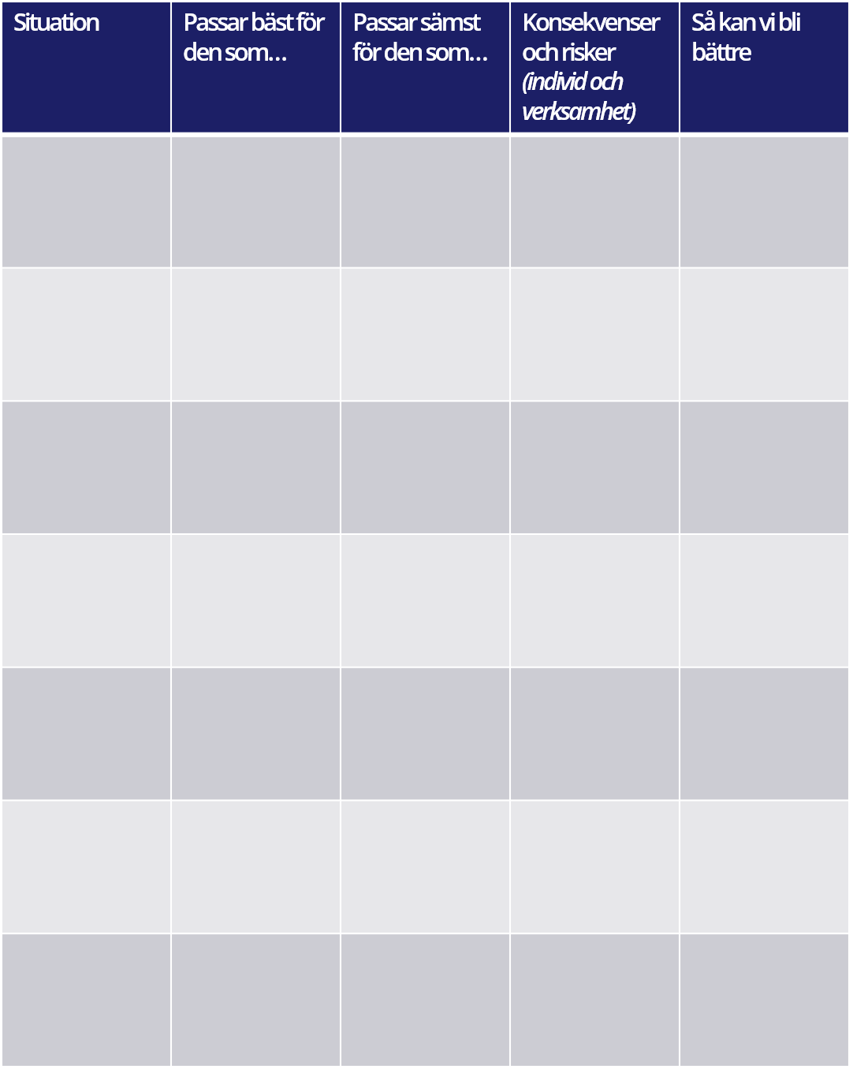
Metoden
Använder er av metoden och svara på alla fyra frågorna.
Infördes 2022
Notes:
Morgan

Slide 13

Bok: Allt vi inte ser
Hösten/vintern 2023
På avledningarnas APT ska göras en säkerhetsanalys.
Både externa och interna faktorer.
Analysen ska kopplas till nyckeltal såsom sjukskrivning och rehab.
Stora Osynliga Listan På Jobbet
Förslag på övningar: ”Stora Listan” och/eller ”Fixarbingo”

Slide 14

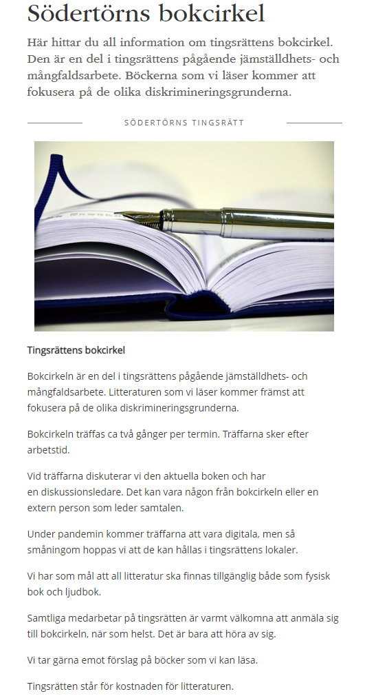
Notes:
Karin

Slide 15
Vad vill ni uppnå?
Vilka aktiviteter passar er?

Slide 16
Se guider
Ctrl + klick,
för att öppna
Välj layout
Bilder
Färger
Frågor?
Tack för er uppmärksamhet!
Presentationer och mallar
Om Sveriges Domstolar
Våra ikoner – översikt
Video och inlägg
Vad är nytt (version 1.0)
Infoga bilder från mediebiblioteket
(se guide ovan)
Sidnummer visa/dölj
Nya layouter
Visa/läs mer
Morgan Wiklund
Södertörns tingsrätt
Jag har en idé
Berätta gärna hur denna mall kan bli bättre! Fyll i formuläret längst ner på sidan
Att hålla en presentation
Notes:
Här kan du lägga ditt manus, det du ska säga till denna bild

